Slide 1
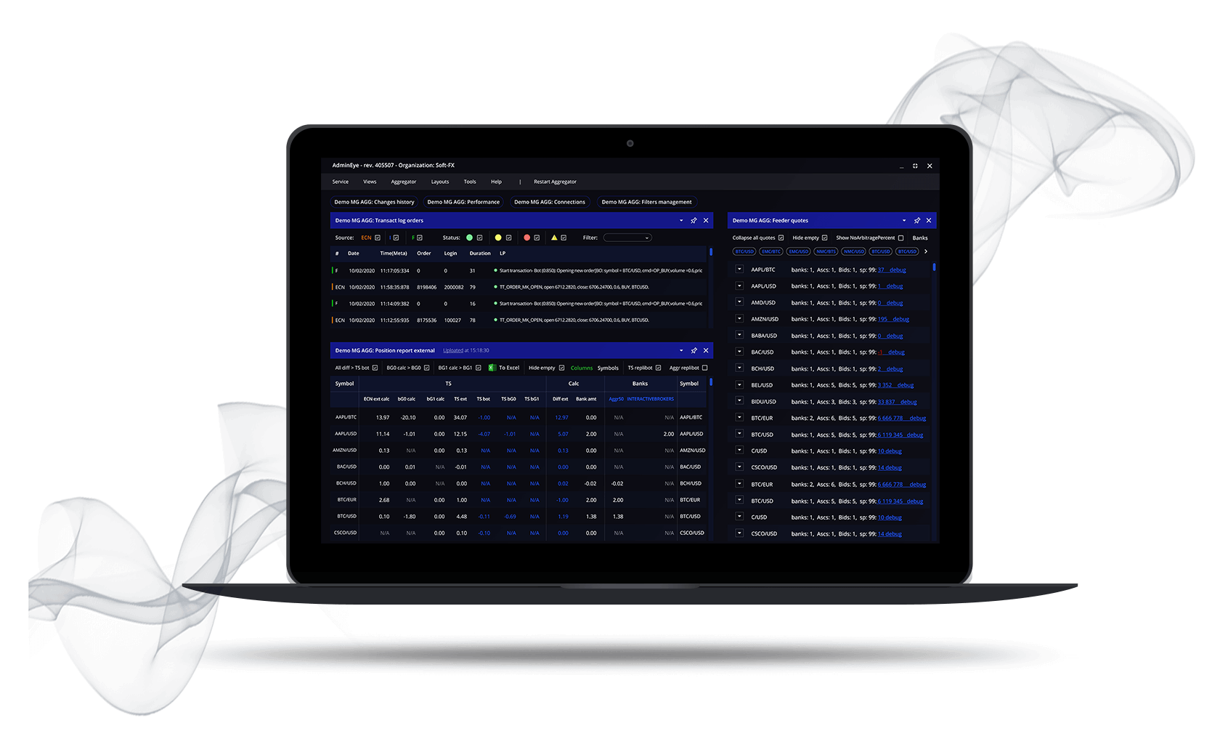
ИССЛЕДОВАНИЕ КОНКУРЕНТОВ И РАЗРАБОТКА СТРАТЕГИИ ПОЗИЦИОНИРОВАНИЯ КОМПАНИИ SOFT-FX

Slide 2
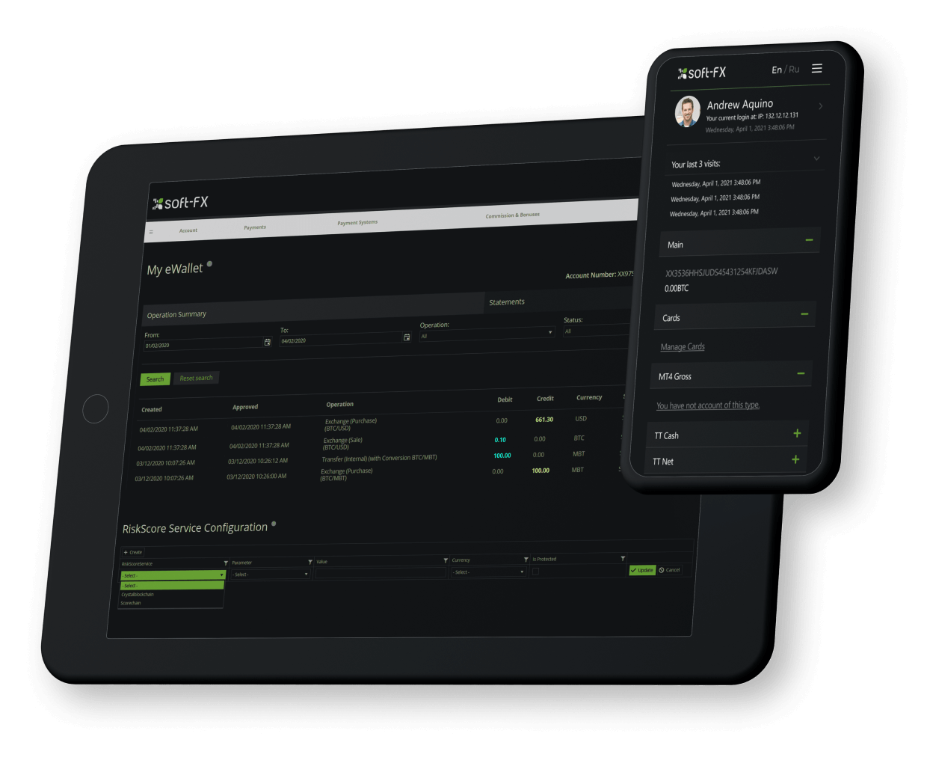
SOFT-FX
Представляет решения для торговли Forex и цифровыми активами
Soft-FX не единственная компания на рынке предлагающая такие решения и услуги.
Мир IT технологий сильно развивается, что-то меняется, что-то остается прежним. Приходят новые игроки

Slide 3







КОНКУРЕНТЫ
На рынке существует множество разных компаний специализирующихся на разработке ПО для бизнеса.
Мы рассмотрим основные из них:
ISsoft Solutions
Epam Systems
IBA Group

Slide 4


Cравнительная таблица
 | IBA Group | Epam | ISsoft | SOFT-FX
Разработка ПО для бизнеса
Офисы в Минске и других странах
Криптовалютные и блокчейн решения
Коммерческий опыт (лет) | 30 | 30 | 19 | 18
Сотрудничество с иностранным компаниями

Slide 5
 | IBA Group | Epam | ISsoft | SOFT-FX
Позиционирование продукта | Решения для малого и среднего бизнеса, аутсорс | Инновационные решения в разных областях, аутсорс | Инновационные решения в разных областях, аутсорс | Высокомасштабируемые решения для трейдинговых платформ и бирж
Количество завершенных проектов | 2000 | - | 1000 | 30+
Штат сотрудников | 2700 | 58,8 тыс. | 300 | 130
Популярность (%) | 80 | 100 | 70 | 70

Slide 6

Почему SOFT-FX?
В то время как большинство вышеперечисленных компаний нацелены на европейский рынок, компания Soft-FX имеет офисы во всех частях света. Компания предоставляет финансновые услуги в области криптовалют и делает это уже около 20 лет.
Компании конкуренты не имеют такой узкой специализации, а значит и качество продукта может не удовлетворить клиента. Soft-FX имеет огромный опыт разработки именно криптовалютных решений.

Slide 7

Стратегия позиционирования
Реклама продуктов и решений
Разработка сайтов под разными доменами
Реклама самой компании
Расширение предлагаемых услуг
Привлечение новых работников
Участие в событиях, посвященных IT технологиям

Slide 8

Перспективы
Компания предлагает комплексные решения для брокеров, блокчейн-платформ и проп-трейдинговых компаний. Эта сфера зародилась относительно недавно и в будущем будет становится все более популярной и прогрессивной.
Внедрение технологических инноваций и профессиональная поддержка – это то, что будет востребовано на рынке будущего больше всего:
Разработка и внедрение нового ПО
Управление рисками
Агрегация ликвидности

Slide 9

Thank you for watching

